Slide 1



소제목을 입력하세요
주가 전파 분석 플랫폼
팀장 / 발표자: 홍창훈
팀원: 심광섭
시연 동영상: 링크
Java and Python

Slide 2

Part 0
시연 동영상
Demonstration Video
00:03 회원가입
00:15 비밀번호찾기
00:20 이메일발송
00:29 메일확인
00:36 로그인
00:38 로그아웃
00:45 회원탈퇴
01:10 기업추가
01:22 타이핑 기업추가
01:30 기간분석
02:04 분기분석
02:17 분기분석 ai분석
02:33 기간분석,분기분석 히스토리
03:19 제외기간분석
03:46 제외기간분석
04:12 제외분기분석 ai분석
04:20 제외 기간,분기분석 히스토리

Slide 3

목차
table of contents
1
팀 원 소 개
2
일 정
3
컨 셉
4
모 델 링
5
프로젝트 개발환경 및 기술
6
주요 로직 및 최종구현
7
후기
8
개선 및 보완점

Slide 4


Part 1
팀 원 소 개

Slide 5


Part 1
팀 원 소 개
Introduction of team members
팀 장 홍창훈
팀 원 심광섭
JAVA-Python 연결 모듈
Python 분석 모듈
총괄
DB 및 MVC 구현

Slide 6

Part 2
일 정

Slide 7
Part 2
일정
Schedule
주제선정
및 기획
기획 발표
Backend
Frontend
구현
기능 추가
테스트
최종 발표
03/27
~ 04/02
04/03
04/04
~ 04/23
04/24
~ 05/01
05/02
~ 05/08
05/09

Slide 8


Part 3
컨 셉 선 정

Slide 9
Part 3
컨 셉
concept
방향성(필요성)
결론(microservices)
4차 산업의 도래로 이종 언어(python)로 제작된 서비스의 JAVA 웹 서비스 구현 패턴 필요
빅데이터 또는 AI 활용 서비스 개발 필요
Python으로 제작된 서비스를 Spring으로 웹 서비스 제공
Python 특이 기능을 제외하고 구현
단순하고 적은 연산구조로 실시간 서비스 제공 목표

Slide 10
Part 3
컨 셉
concept
고객 니즈
구체화
주식의 매매 타이밍을 제안해 주는 서비스를 사용하고 싶어요
주식간에 주가가 전파되거나 그런 거 있을 것 같아요. 그런거 활용해서 만들면 될 것 같아요
주가 자체는 예측할 필요 없음
추세 전환 타이밍만 예측 필요
미래 예측 필요 → AI 분석 필요
다수의 주가를 비교하여, 전파 현황에 기초한 분석
주가 전파가 무엇인지, 주가 전파는 어떻게 확인할 수 있는지, 주가 전파를 어떻게 예측할 것인지 방안 필요

Slide 11
Part 3
컨 셉
concept
정보 분석 서비스 개요
서비스 제공 측면
주가 전파 개념
주식 정보 수집
주식 정보 가공 및 분석
분석 결과 시각화
제 공
ID별 서비스 차별화
ID별 제공 서비스 관리
P
J

Slide 12
Part 3
컨 셉
concept
#정보 분석 서비스
● 주가 전파 개념
● 정보 분석 서비스
모기업 ⇒ 자회사
전방산업 ⇒ 후방산업
중소기업 ⇒ 대기업
등의 주식 가격의 시계 열 분석
(전 파 현 황)
한국 주요 기업 (KRX)
미국 주요 기업 (S & P 500)
분야별 인덱스 (한국)
20120101~20220101까지의 데이터 대상

Slide 13
Part 3
컨 셉
concept
#정보 분석 서비스
● 주식 정보 가공 저장
● 분석 및 분석 결과 시각화, 매매 전략 제공
20120101~20220101까지의 주가 정보 대상
Data 출처와 관계없이 표준화
표준화된 data를 DB에 저장
크기 정규화
두 데이터 간 연관 관계 분석
연관 관계 훈련 및 현재 연관 여부 예측
주가 동향 예측 및 매매 시점 제공

Slide 14
Part 4
모 델 링

Slide 15
Part 4
모 델 링
modeling
#플랫폼 모델링
Python
Data수집 /
Data분석 → python 활용
Client는 MVC모델만으로 접근
WEB
DB
Python과 JAVA는 독립하여 DB 접근(별개 data에 접근)
파일시스템과 DB를 통해 통신하여 병목 회피
Scraper/가공
DAO
DATA
수집 /
가공
시 각 화
controller
명령,
파라미터
파일명,
결과값
파일
client
MVC
JAVA

Slide 16
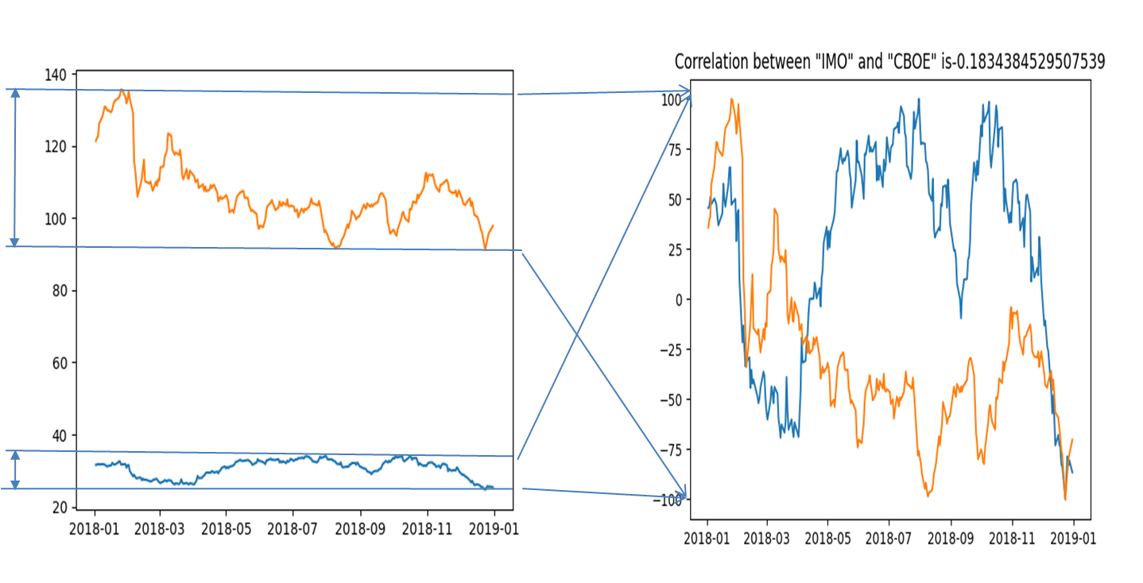
Part 4
모 델 링
modeling
# 정규화 분석

Slide 17
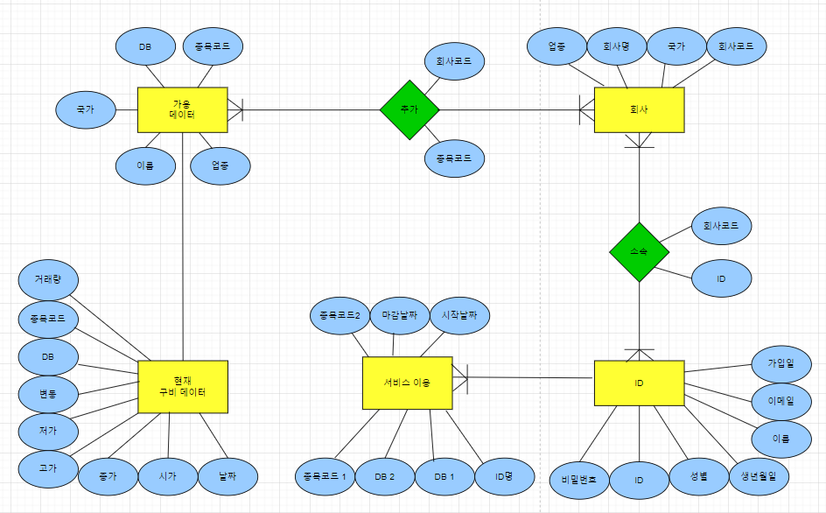
Part 4
모 델 링
modeling
#개념적 모델링

Slide 18
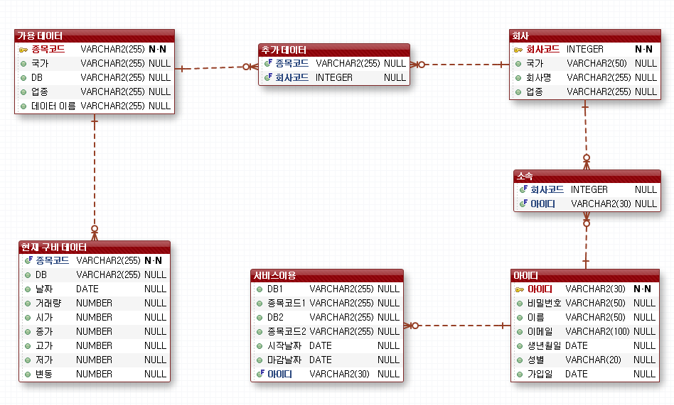
Part 4
모 델 링
modeling
#논리적 모델링

Slide 19
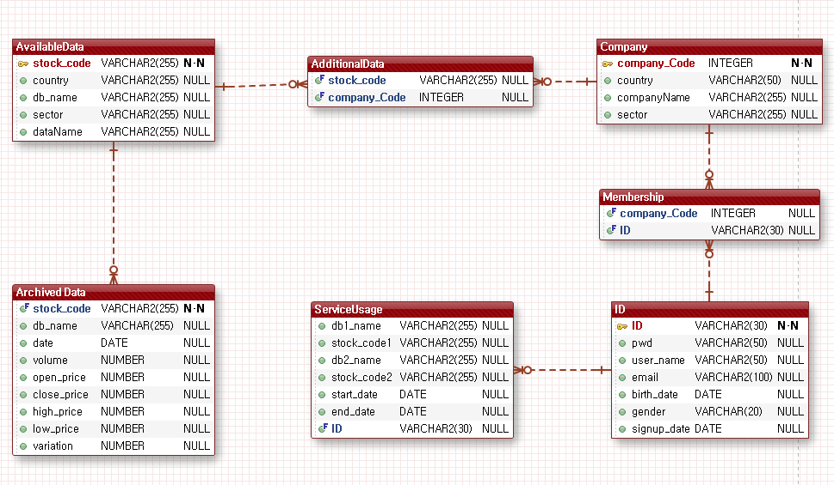
Part 4
모 델 링
modeling
#물리적 모델링

Slide 20
Part 5
프로젝트 개발환경 & 기술

Slide 21







Part 5
프로젝트 개발환경 & 기술
Project Development & Technologies
001
>>
Frontend
002
>>
Backend & DB

Slide 22
Part 6
주요 로직 및 최종 구현

Slide 23
Part 6
주요 로직 및 최종구현 모델
Main Logic and Final Implementation Model
JAVA - Python 연결
Python 모듈
플랫폼(JAVA) 기능
Exec활용
초기버전
Python 상주 버전
Python 멀티쓰레드 버전
JAVA- Python async 연결버전 (최종 구현 모델)
Controller
Scraper
DAO
Make_list
Calculate
AI
로그인
데이터 등록
히스토리 관리
Email연동을 통한 pw 확인
신규 생성 Static file 이용

Slide 24
Part 6
주요 로직 및 최종구현 모델
Main Logic and Final Implementation Model
#JAVA Python 연결(초기버전)
JAVA에서 Python을 실행시키면 되지 않는가?
모든 언어에는 standard IO 제어가 있고, JAVA엔 IO stream 제어기능이 있음
exec(Process)활용, std IO stream활용
(연결이 끊기면 IOblock에서 빠져나오기 때문에 tail 불필요)
JAVA
python
python 실행 후 명령
답변 후 python 종료
모듈 실행마다, python 인터프리터를 새로 실행해야 하여 리소스 낭비 및 속도 문제 발생

Slide 25
Part 6
주요 로직 및 최종구현 모델
Main Logic and Final Implementation Model
#JAVA Python 연결(python 상주 버전)
python 한번만 실행하여 IO block에서 항상 대기시키면 되지 않은가?
무한루프 활용
명령의 끝을 알려야 함
→통신 시스템처럼 tail(“EOF” 문자열)사용하여 분절적 연결 구현
JAVA
python
IO
block
python에 명령
답변 후
python IO block에 대기
IO
block
python 루프가 하나이므로 한번에 하나의 작업만 실행가능
→ 멀티쓰레드 대응 문제 발생

Slide 26
Part 6
주요 로직 및 최종구현 모델
Main Logic and Final Implementation Model
#JAVA Python 연결(멀티쓰레드 버전)
JAVA는 서버이므로 multithread
→ python도 멀티쓰레드로 구현
JAVA
병목
(입출력)
python
JAVA와 python 멀티쓰레드 구현은 쉬우나 병목 문제 발생
→ Async한 연결 필요(데이터 최소화는 설계에서 고려)

Slide 27
Part 6
주요 로직 및 최종구현 모델
Main Logic and Final Implementation Model
#JAVA Python 연결 (최종 버전)
Async한 연결의 핵심은 출처에 맞는 답변 전달
Thread마다 naming하여, observer 패턴으로 맞는 thread에 답변 전달 구현
→ 다시 말해 통신시스템처럼 head 사용
(notify시 리스너 삭제, 결과에서 받기 시 결과 모음에서 결과 삭제, thread 지체시 자동 destroy 구현)
JAVA
python
Threads
리스너 등록
Out
(locked)
naming
IO
block
모듈 호출 후 wait
python 결과 모음집
Input /
observer
결과모음에서 받기
리스너 호출
결과 모음에서 name체크->notify
Out
(locked)

Slide 28
Part 6
주요 로직 및 최종구현 모델
Main Logic and Final Implementation Model
#Python 모듈(controller)
JAVA로부터 받은 명령을 멀티쓰레드로 실행
threadName을 관리하여 출력에 반영
입력은 IO block에 갇힌 무한루프로 구현
python
JAVA
Input(IO block 포함 무한루프)
threadName, 호출모듈명, parameter전달(multithread로)
modules
Run_service
모듈 호출 후 threadName, 결과값 OUTPUT에 전달
OUTPUT
threadName & 결과값 JAVA로 출력(locked)

Slide 29
Part 6
주요 로직 및 최종구현 모델
Main Logic and Final Implementation Model
#Python 모듈(make_list)
web
분석 가능한 자료 수집(서비스 제공 전 수행)
분석 대상기간(20120101부터 20220101)에 존재하는 기업 목록 생성 필요
분석 대상기간의 양단에 주가가 존재하는 기업 정보 수집
Make_list
Web에서 양단의 주가 수집
양단의 주가가 모두 존재하는 기업 선별
DAO
DB
해당 기업 정보 수집 및 저장

Slide 30
Part 6
주요 로직 및 최종구현 모델
Main Logic and Final Implementation Model
#Python 모듈(scraper)
컨트롤러로부터 특정 기업의 자료수집을 명령받았을 때, 웹으로부터 자료 수집
자료 수집 및 가공
DB 저장을 위해 DAO 호출
Web 통신 속도가 낮아 multithread로 구현
controller
scraper
web
Web에서 dataframe scraping
출처별 dataFrame format 동일하게 가공 및 저장
DAO
DB
OUTPUT
결과값 출력

Slide 31
Part 6
주요 로직 및 최종구현 모델
Main Logic and Final Implementation Model
#Python 모듈(DAO)
DB에서 자료 입출력
DB 저장 thread는 java에서 locked를 구현하여, lock할 필요 없음
Modules
DAO
DB
Make_ list
Availabledata table 저장
scraper
Archiveddata table 저장
calculate
Archiveddata table 읽기

Slide 32
Part 6
주요 로직 및 최종구현 모델
Main Logic and Final Implementation Model
#Python 모듈(calculate)
DB로부터 자료를 받아서, 가공하고, 결과를 출력하는 핵심service 모듈
자료수집
가공 및 파일 저장
파일명, 결과값 출력
controller
Calculate
DAO
DB
dataFrame을 받아서 가공
그래프 생성 및 그림파일 저장
File_system
OUTPUT
결과값 출력

Slide 33
Part 6
주요 로직 및 최종구현 모델
Main Logic and Final Implementation Model
#Python 모듈(AI 모듈)
10년간 주가 연동현황을 훈련하여 현재 연동현황을 예측하는 모듈
Calculate의 기능을 추가하기 위한 서브모듈
DB에서 수집, 1차 가공된 df를 calculate로부터 전달받아서 훈련용 데이터로 재가공
훈련 및 주가 전파 여부 예측(decision tree 구현)
Calculate
AI
dataFrame을 받아서 가공
훈련 및 예측
결과값 출력

Slide 34
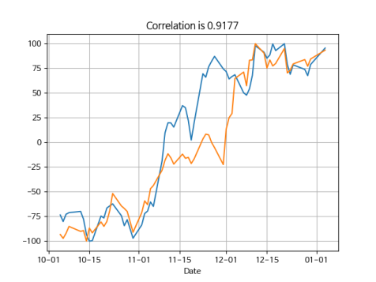
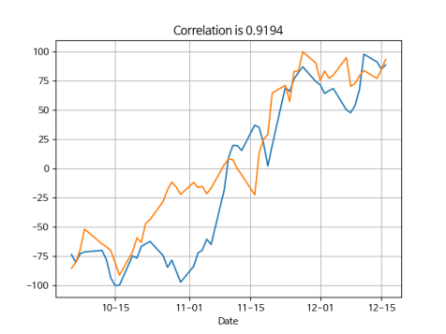
Part 6
주요 로직 및 최종구현 모델
Main Logic and Final Implementation Model
#Python 모듈(AI 모듈 - 시계열 분석 알고리즘)
지난 60일(3달)의 데이터를 기반으로 현재 연동여부 훈련
→ 60일간의 데이터를 기반으로 현재 연동여부 예측
연동 여부 판단 결과를 기반으로
투자전략 수립
파란색이 2주 선행(AI예측)
A기업
32
23
6
5
4
8
…
B기업
42
32
56
78
98
15
…
연동
1주
…
3주
…
-1
…
…
60개
60개
마지막날 연동여부
훈련
파란 그래프의 2주전 주가와
2주 전부터 현재까지의 주가의
극대 극소값을 비교
→ 노란색 그래프의 미래 예측
→ 노란색 그래프의
미래 매매 타이밍 예측
마지막날 연동여부
훈련

Slide 35
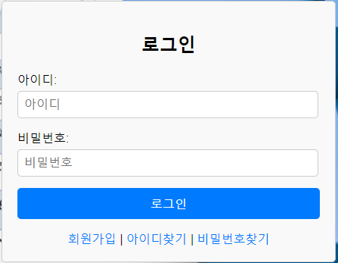
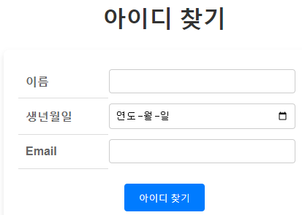
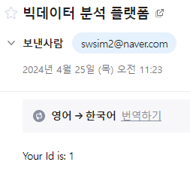
Part 6
주요 로직 및 최종구현 모델
Main Logic and Final Implementation Model
#플랫폼(JAVA) 기능(로그인)
회원 가입 및 로그인, email로 id / pw 찾기 기능 구현

Slide 36
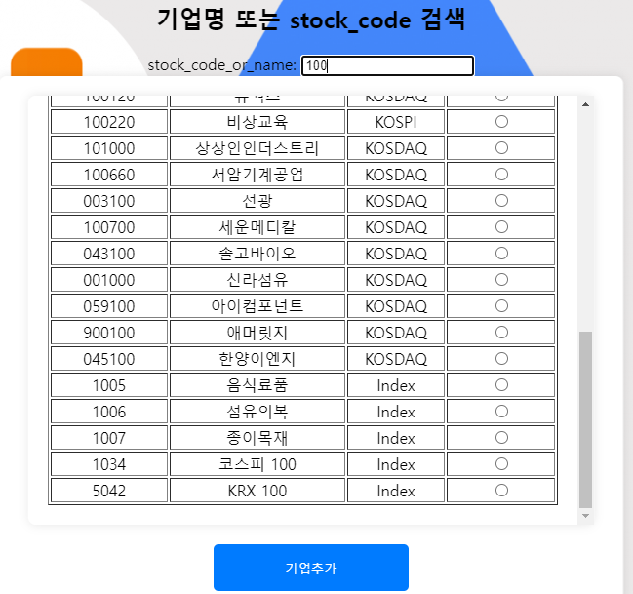
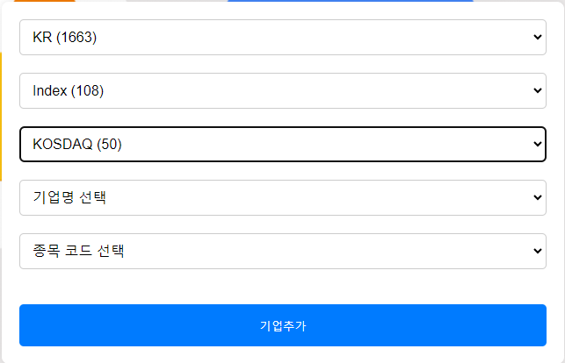
Part 6
주요 로직 및 최종구현 모델
Main Logic and Final Implementation Model
#플랫폼(JAVA) 기능(기업추가)
범주를 좁혀가며 종목코드 선정 기능 구현
(AJAX 사용)
Typing으로 종목코드 선정 기능 구현
(AJAX 사용)

Slide 37
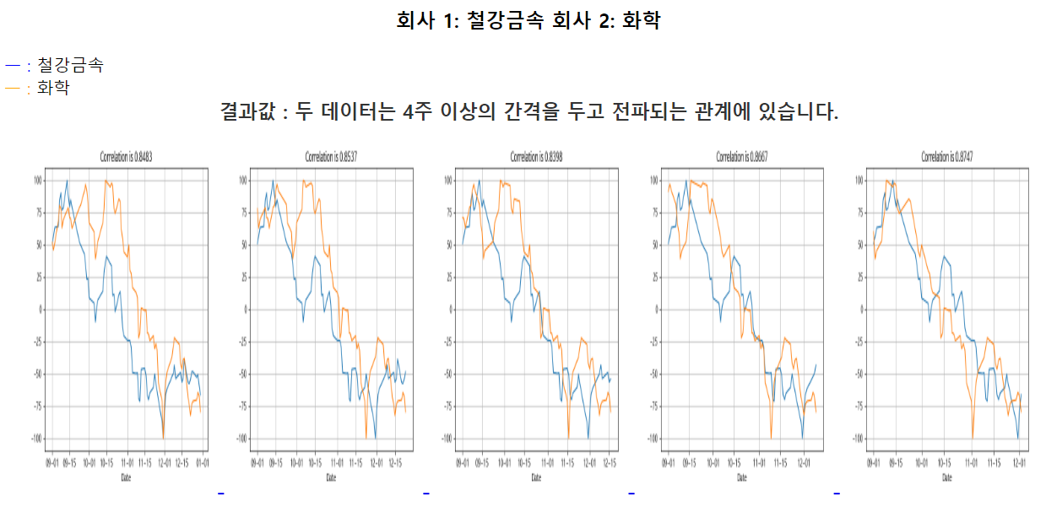
Part 6
주요 로직 및 최종구현 모델
Main Logic and Final Implementation Model
#플랫폼(JAVA) 기능(기간 분석)1/2
기업 2개 및 기간 선정
→ 한 기업의 데이터를 1주씩 옮겨가며 비교
5개의 data 비교 결과 그래프 출력
(python이 생성한 그래프)

Slide 38
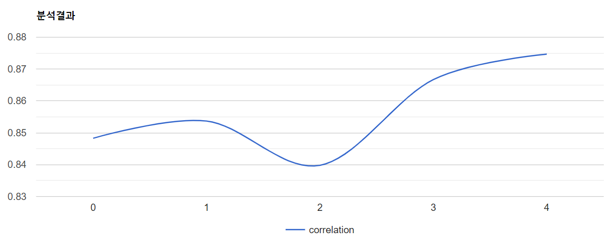
Part 6
주요 로직 및 최종구현 모델
Main Logic and Final Implementation Model
#플랫폼(JAVA) 기능(기간 분석)2/2
기업 2개 및 기간 선정
→ 한 기업의 데이터를 1주씩 옮겨가며 비교
5개의 data 비교 결과 그래프 출력
(python이 생성한 corelation을 javascript로 출력)

Slide 39
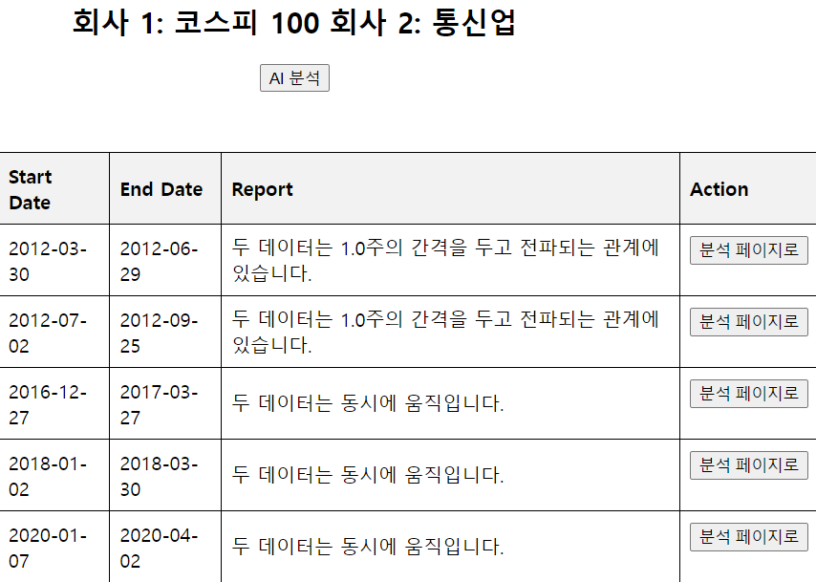
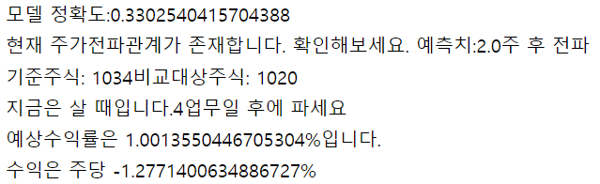
Part 6
주요 로직 및 최종구현 모델
Main Logic and Final Implementation Model
#플랫폼(JAVA) 기능(분기 분석)
기업 2개 선정
분기(1/4년)별로 한 기업의 데이터를 1주씩 옮겨가며 비교 결과 제공
(분기별 데이터, 기간 분석 페이지로 이동 링크, 현재 연동중인지 분석 링크 추가)
AI 분석 결과
현재의 주가 전파관계 예측
기준주식의 동향을 근거로 매매시점 예측
예상 수익률 계산(20220101을 기준으로 해당 업무일 후 매매시 수익률 출력

Slide 40
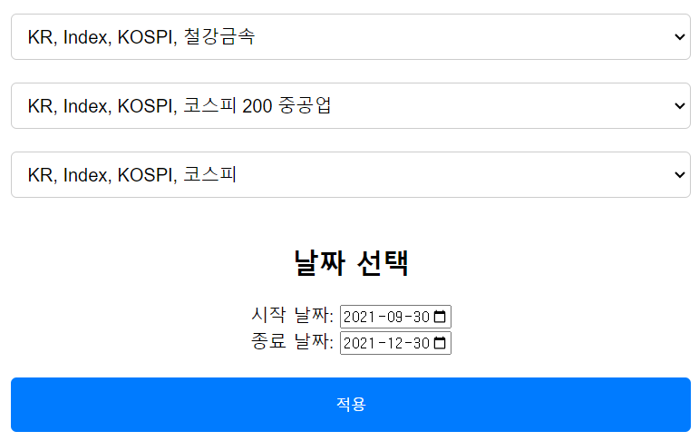
Part 6
주요 로직 및 최종구현 모델
Main Logic and Final Implementation Model
#플랫폼(JAVA) 기능(차감 분석)
기업 2개와 차감 기업 1개 선정
주가는 국가 대세 흐름과 분야 흐름, 각 기업의 이슈 흐름이 종합 반영
따라서 특정 주가에서 국가 대세 흐름을 배제하면, 나머지 요소만 볼 수 있음
예
기업선택 1: 철강/금속 기업
기업선택 2: 중공업
차감 선택 :KOSPI 전체 index

Slide 41
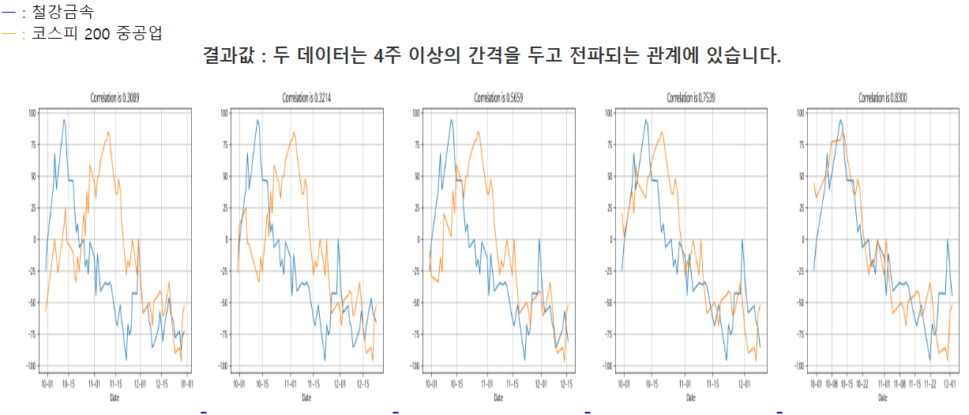
Part 6
주요 로직 및 최종구현 모델
Main Logic and Final Implementation Model
#플랫폼(JAVA) 기능(차감 분석의 예)
기업 2개와 차감 기업 1개 선정
철강/금속 기업과 중공업에서 대세 흐름(KOSPI 전체)을 제외한 연관 분석
각 그래프를 특정 범위에서 정규화 후 차들을 비교

Slide 42
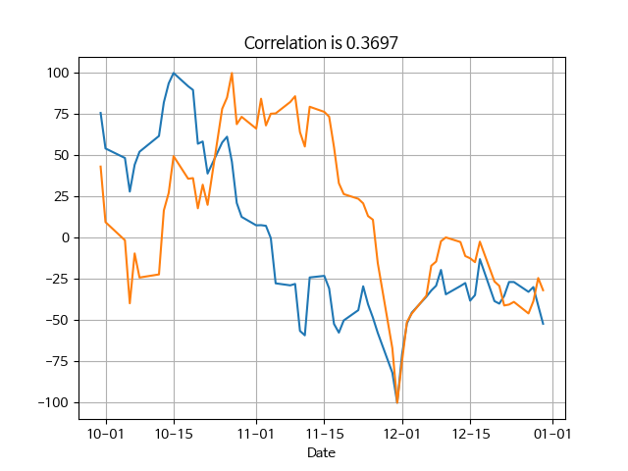
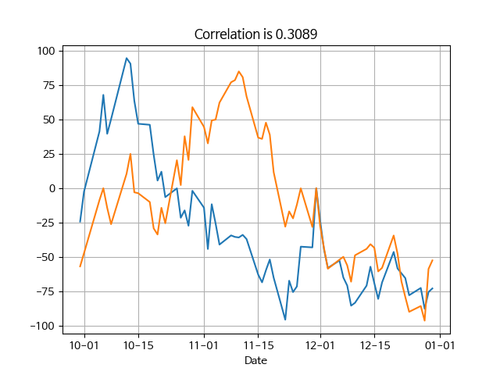
Part 6
주요 로직 및 최종구현 모델
Main Logic and Final Implementation Model
#플랫폼(JAVA) 기능(차감 분석의 예-대비)
차감 분석시 일반적으로 더 날카로운 그래프 도출
일반분석
KOSPI 차감분석

Slide 43
Part 6
주요 로직 및 최종구현 모델
Main Logic and Final Implementation Model
#플랫폼(JAVA) 기능(히스토리)
서비스에 따른 파라미터가 다르므로 히스토리를 서비스 별로 관리
기간분석
분기분석
차감기간분석
차감분기분석
기업1
기업2
날짜1
날짜2
report
기업1
기업2
report
기업1
기업2
차감
날짜1
날짜2
report
기업1
기업2
차감
report
각 히스토리 저장 내용을 재현하는 기능 포함
히스토리 삭제 기능
각 서비스마다 report를 작성하여 목록에 표시

Slide 44

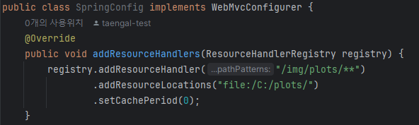
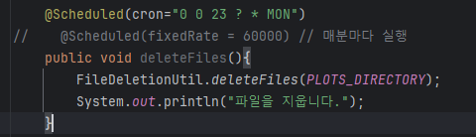
Part 6
주요 로직 및 최종구현 모델
Main Logic and Final Implementation Model
#플랫폼(JAVA) 기능(파일 문제)
python에서 생성한 그림파일의 사용 문제
그림파일은 static에 들어가므로 갱신 안됨
Resourcehandler 사용
외부 폴더 저장시 resource 갱신
python은 그림을 생성만 하므로 삭제 기능 필요
→ Scheduler로 매주 삭제

Slide 45
Part 7
후기

Slide 46
Part 7
후기
Project Review
팀 장 홍창훈
팀 원 심광섭
Microservice를 나름대로 구현해보자는
목표를 달성하는 것이 1차 목표였으나,
개선을 거듭하여, 나쁘지 않은 속도가 나오는 서비스를 구현하게 되어 기쁘다.
통신과 멀티쓰레드, python에대해 목표로 했던 것보다 깊이있게 이해할 수 있는 기회가 되었다.
MVC를 잘 만들어준 팀원에게 감사한다.
마지막 프로젝트를 실력이 좋은 팀장님을 만나 이해가 안됐던 부분들에 대해 알수있는 시간들이어서 만족스럽습니다.
제어의 흐름을 좀더 이해한 것과 디버깅을 하는 법을 좀더 익숙해지고 API라는 개념에 대해 좀더 이해가 됐습니다.
미숙하지만 기능이 하나씩 구현되어 아주 재미있는 시간이었습니다.

Slide 47
Part 8
개선 및 보완점

Slide 48
Part 8
개선 및 보완점
Improvements and Enhancements
JAVA
PYTHON
히스토리에 실제 서비스이용 날짜가 있어야 생각함
상업용 서비스에 적용될 정도의 웹페이지 VIEW를 만들고싶음
유사도 및 AI 분석의 대상을 종가로 한정
거래량 등의 추가 분석 기능도 구현하고 싶음
AI 분석 미진
→AI 분석 알고리즘에 대한 추가 공부 및 구현
통계 및 visualization 미흡
→통계 및 시각화에 대한 추가 공부 및 구현
부족기능
여러 기업에 대해 동시에 분기분석하는 기능
유저를 기업으로 묶어서 히스토리를 교환/관리하는 기능

Slide 49

감사합니다

